Slide 1
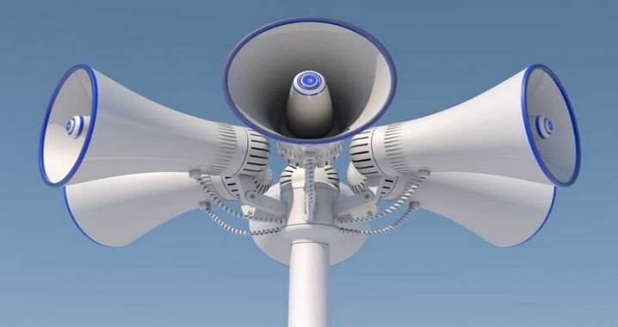
Робота ЗДО №25 «Малюк»
в умовах воєнного стану
-Наказ «Про організацію роботи, заходи безпеки та реагування на можливі надзвичайні ситуації в ЗДО №25 «Малюк» в умовах правового режиму воєнного часу»
Наказ «Про організацію роботи в умовах воєнного часу »
План реагування на надзвичайні ситуації вихователя ЗДО
Наказ «Про обов’язкове встановлення на мобільні телефони застосунок
«Повітряна тривога»»
Схема евакуації до ТУ кожної вікової групи ЗДО №25 «Малюк»
Інструкція щодо дій персоналу при сигналі «Увага всім! Повітряна тривога!»

Slide 2
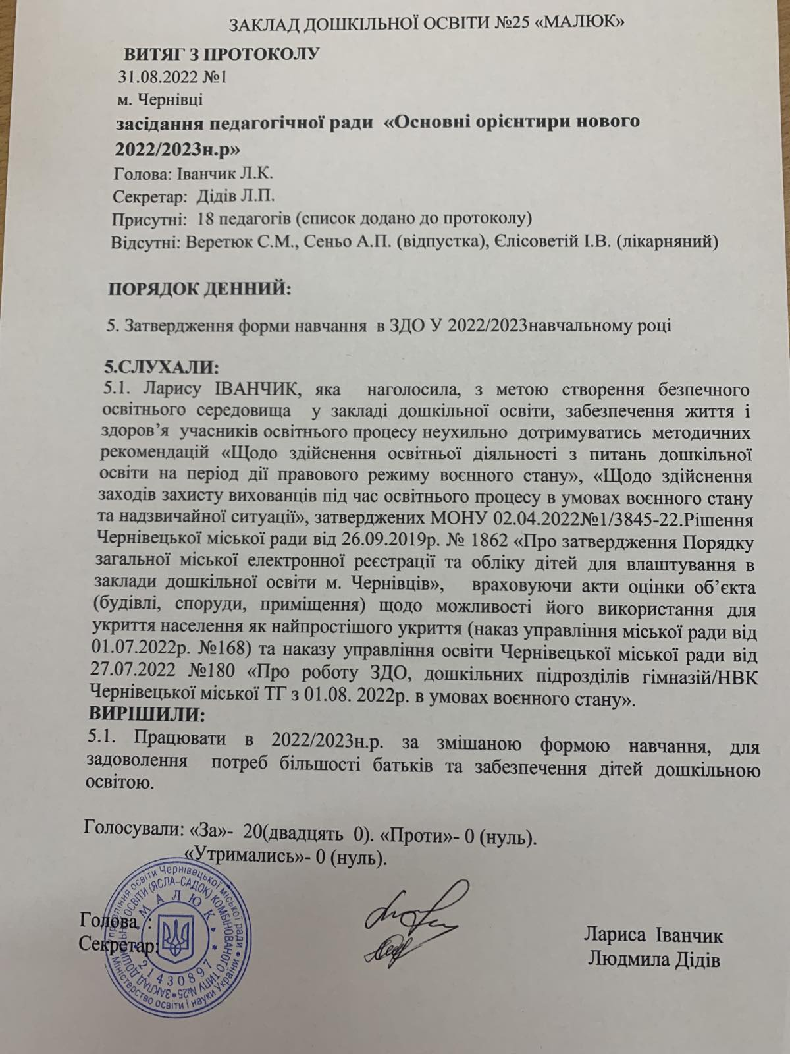
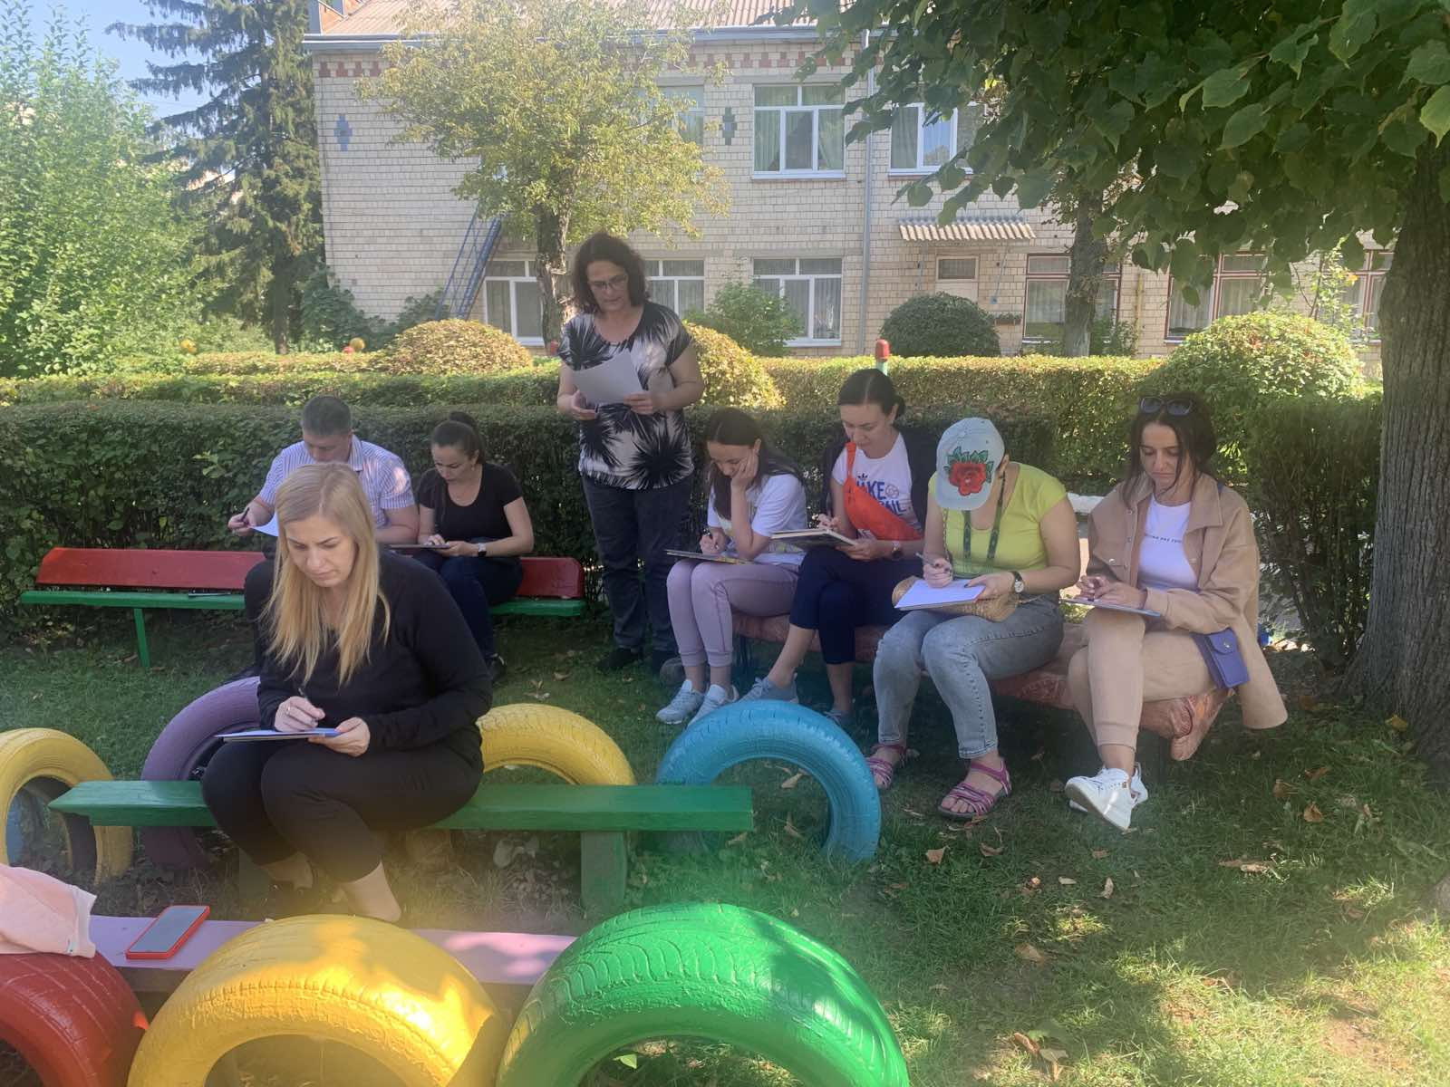

Slide 3
Алгоритм дій учасників освітнього процесу в ЗДО №25 «Малюк» під час сигналу “Повітряна тривога”

Slide 4
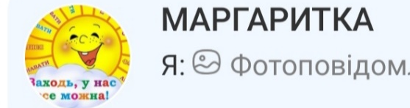
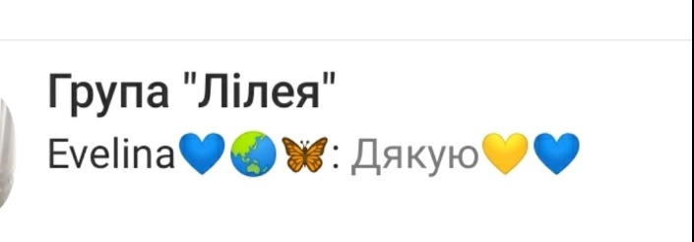
Алгоритм дій для керівника ЗДО
під час сигналу «Повітряна тривога»
1.Керівник ЗДО організовує створення єдиного каналу комунікації в закладі освіти між керівництвом закладу та учасниками освітнього процесу на випадок повітряної тривоги, щоб володіти оперативною інформацією щодо ситуації в закладі;

Slide 5
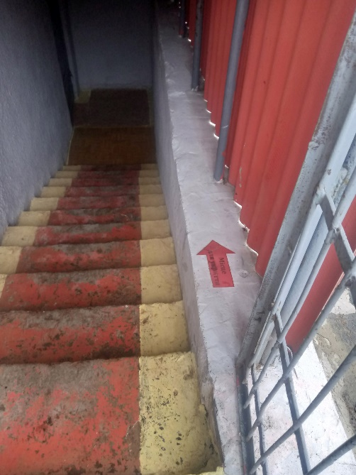
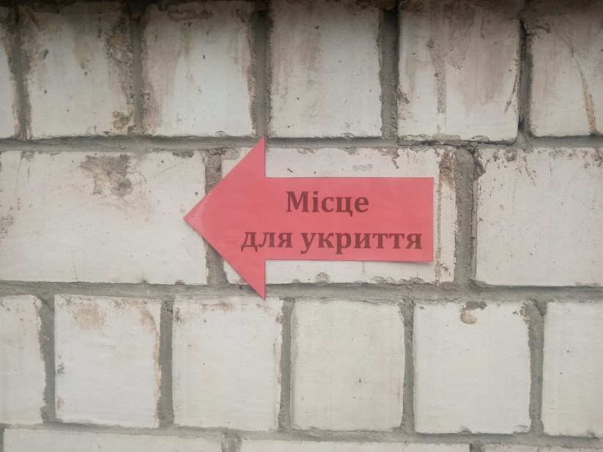
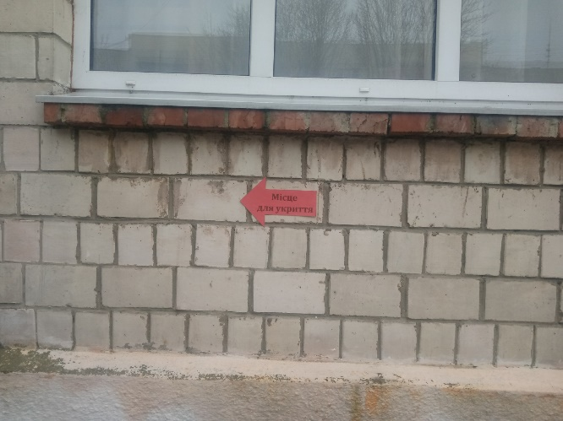
Алгоритм дій для керівника ЗДО
під час сигналу «Повітряна тривога»
2.Учасники освітнього процесу мають бути ознайомлені з місцем розташування найпростішого тимчасового укриття та правилами поведінки під час евакуації в укритті.
3.Учасники освітнього процесу заздалегідь повинні вміти виконувати заходи з Інструкції закладу освіти, які передбачені на випадок отримання сигналу повітряної тривоги.
4.Заклад дошкільної освіти заздалегідь розміщує всі покажчики напрямку руху для швидкого та безпечного проведення евакуаційних заходів учасників освітнього процесу.

Slide 6
Алгоритм дій для керівника ЗДО
під час сигналу «Повітряна тривога»
5.Керівник визначає відповідальних осіб з-поміж працівників закладу освіти, які супроводжуватимуть учасників освітнього процесу під час евакуації та укриття в тимчасове найпростіше укриття
6.Керівник заздалегідь встановлює відповідальних осіб, які після евакуації перевіряють заклад на наявність присутніх осіб за межами ТУ.
7. Керівник обов’язково видає письмовий наказ або розпорядження щодо роботи закладів освіти та працівників під час повітряної тривоги. Видає та ознайомлює з документом завчасно.( У наказі слід прописати два варіанти розвитку дій:якщо повітряна тривога розпочалася, коли тривають заняття; якщо повітряна тривога розпочалася до початку занять.)
8.Керівник інструктує учасників освітнього процесу, якщо у разі повітряної тривоги буде пошкоджено інтернет- та мобільний зв’язок, де знаходиться ТУ закладу і де після закінчення повітряної тривоги батьки зможуть забрати дитину

Slide 7
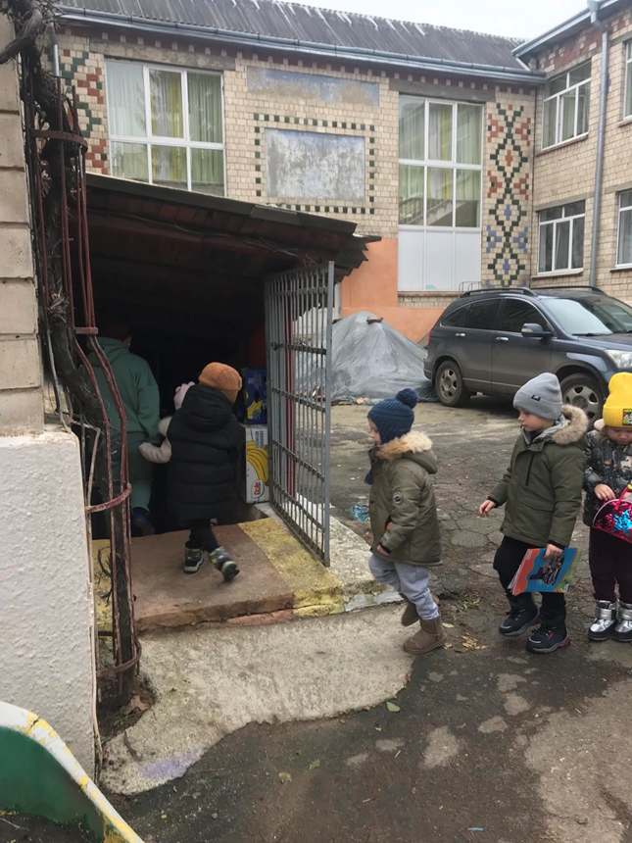
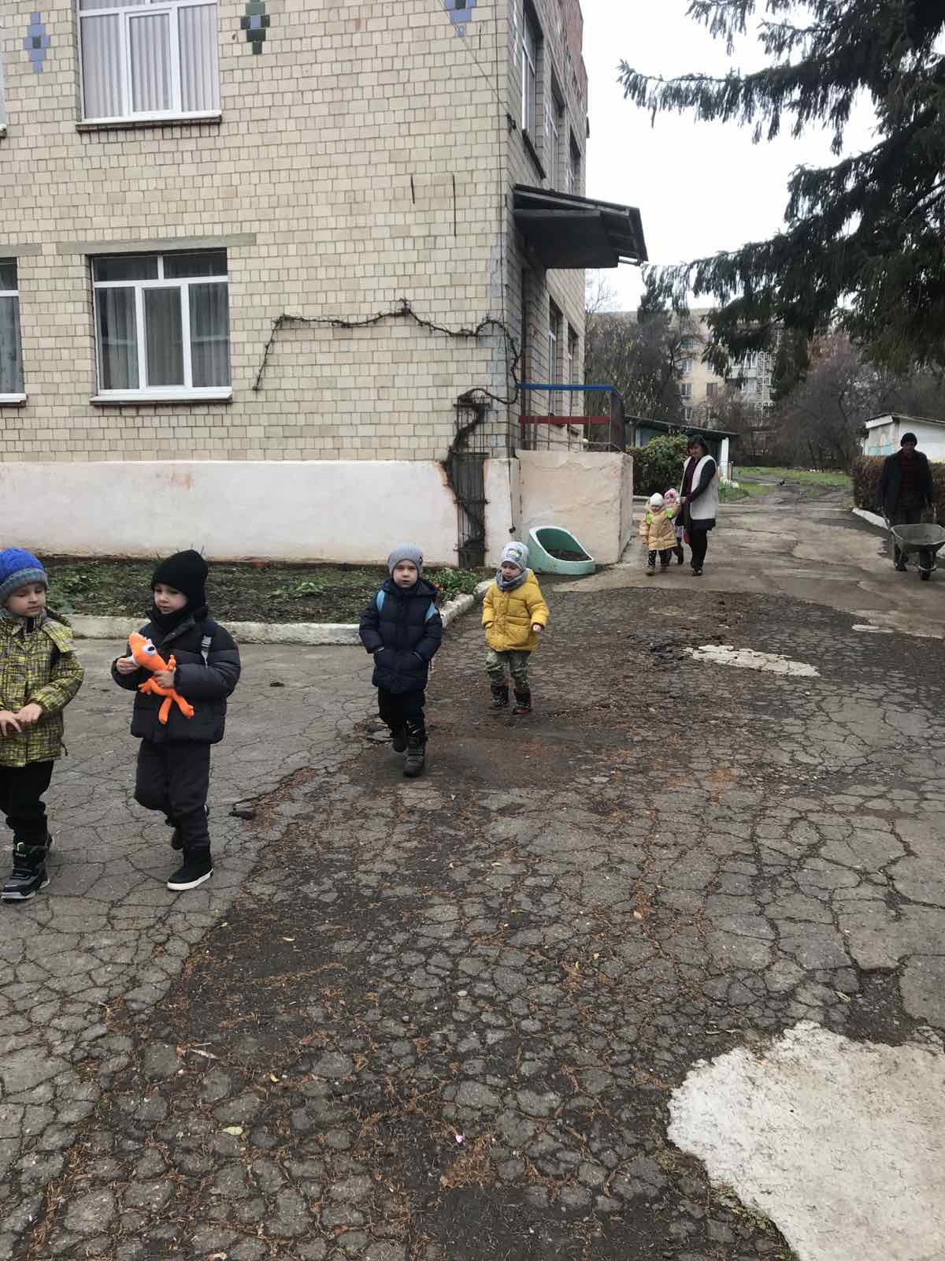
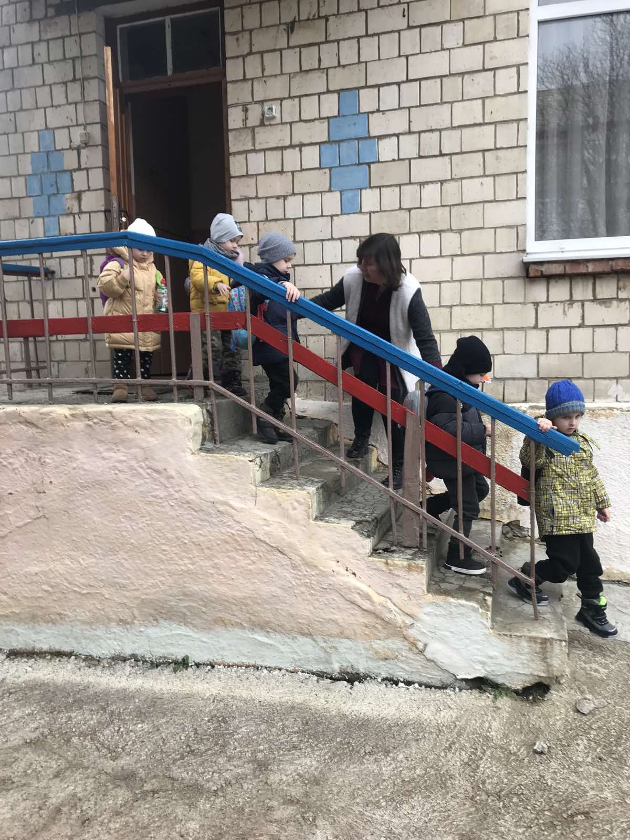
1. Почувши сигнал «Повітряна тривога», вихователі групи повинні швидко порахувати дітей відповідно до списку, а помічники вихователів - зачинити всі вікна, вхідні двері усіх приміщень, перекрити воду, вимкнути світло.
2. Швидко одягнути дітей.
Алгоритм дій для педагогів ЗДО
під час сигналу «Повітряна тривога»

Slide 8
3. Якщо звучить сигнал «Повітряна тривога» під час денного сну, вихователі разом з помічниками мають розбудити, підійняти, одягнути дітей і пройти разом з черговими по ЗДО в укриття.
4. Взяти із собою список дітей групи, «тривожний рюкзак», засоби захисту (ватно-марлеві пов'язки тощо), маркер та пройти в укриття. Відповідальні особи, закріплені за кожною групою мають допомагати дітям пройти в укриття.
5. Працівники та діти групи повинні вийти до укриття найкоротшим шляхом (краще через спальну кімнату).
6. Взяти із собою аптечку із препаратами для надання першої медичної допомоги (це може зробити медпрацівник ЗДО).
7. Обов'язково взяти засоби гігієни: серветки (сухі, вологі), рушники (краще паперові), ємності із чистою водою, яку замінюють щодня.
8. Працівники ЗДО не повинні залишати жодної дитини без нагляду; вихователі несуть персональну відповідальність за життя і безпеку дітей.
Алгоритм дій для педагогів ЗДО
під час сигналу «Повітряна тривога»

Slide 9
Алгоритм дій для педагогів ЗДО
під час сигналу «Повітряна тривога»
9.Якщо звучить сигнал «Повітряна тривога» під час прогулянки, вихователі мають організовано вести дітей з майданчика в укриття. Помічники вихователів повинні взяти списки дітей групи, «тривожний рюкзак» та, разом із відповідальними особами, негайно підійти до вихователів групи і допомогти відвести дітей в укриття.
10. Вихователі повинні заздалегідь продумати план роботи з дітьми в укритті та підготувати дитячі книжечки, іграшки, олівці, фломастери, розмальовки тощо, які занести в укриття.
11. В укритті вихователі повинні проводити освітню роботу з дітьми з наданням їм психолого-педагогічної підтримки у надзвичайних ситуаціях.
12. Усі працівники ЗДО повинні перебувати в укритті, поки не буде сигналу «Відбій повітряної тривоги».

Slide 10
Алгоритм дій для батьків
під час сигналу «Повітряна тривога»
1.Долучитися до каналу комунікації ЗДО між адміністрацією закладу та учасниками освітнього процесу, щоб володіти оперативною та необхідною інформацією у разі повітряної тривоги;
2.Якщо тривога застала до початку роботи ЗДО:
-Батьки очікують закінчення повітряної тривоги, через 45хв. після відбою повітряної тривоги можуть привести дітей в ЗДО.
3. Якщо тривога застала дорогою до закладу:
-Якщо батьки мають змогу швидко за 5-7 хвилин дістатися до ЗДО, вони відводять дітей до ТУ закладу , а самі переміщаються до найближчого укриття

Slide 11
Алгоритм дій для батьків
під час сигналу «Повітряна тривога»
4.Якщо під час повітряної тривоги батьки хочуть забрати дитину з укриття
-Нагадуємо!!! Батьки не можуть забрати дитину з укриття під час повітряної тривоги, а педагог, відповідно, не має права відпустити дитину з укриття навіть на прохання батьків. До завершення повітряної тривоги дитина повинна залишатися в укритті. Адже так батьки наражають на небезпеку і себе, й дитину.

Slide 12
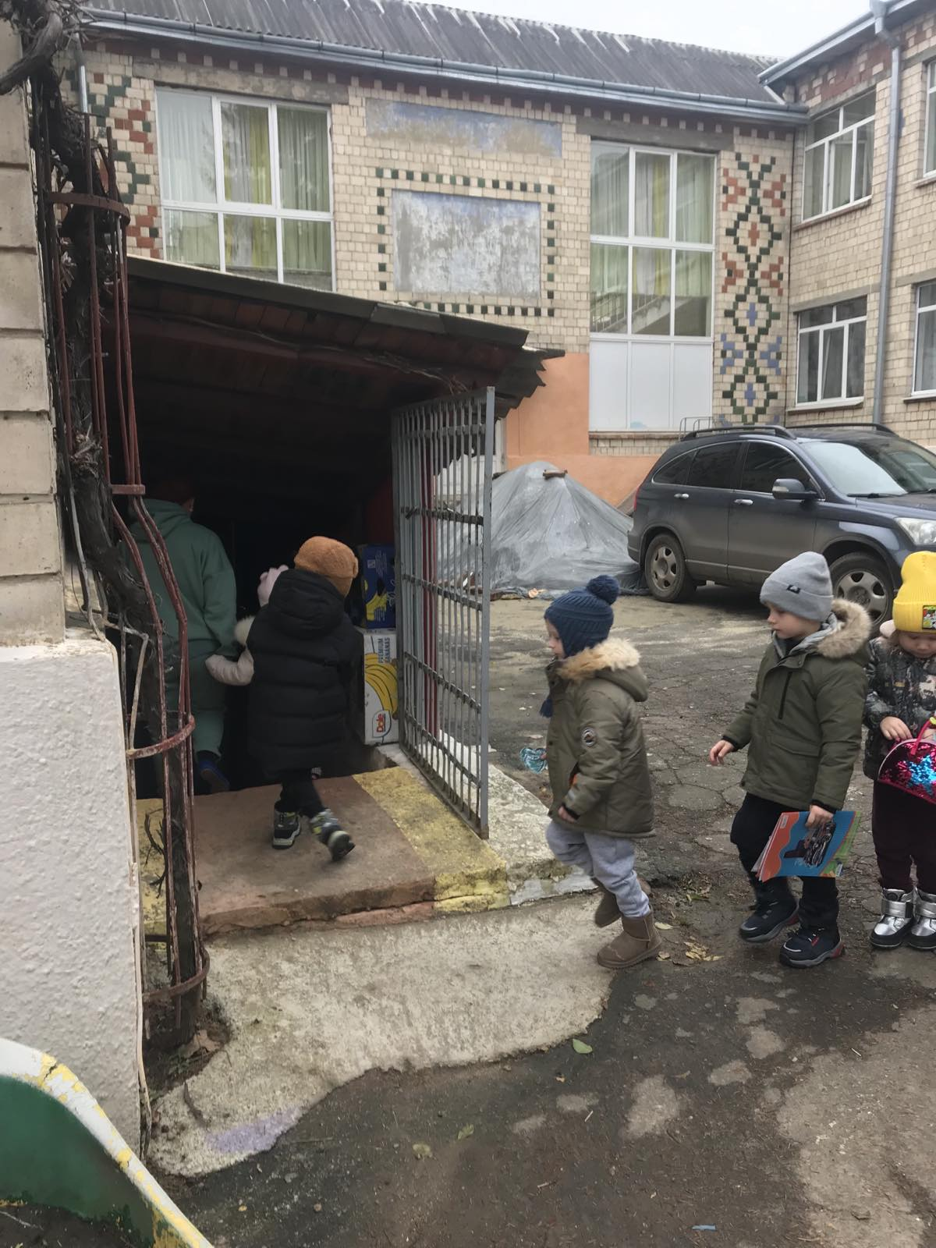
Увага!!! Повітряна тривога!!!!

Slide 13
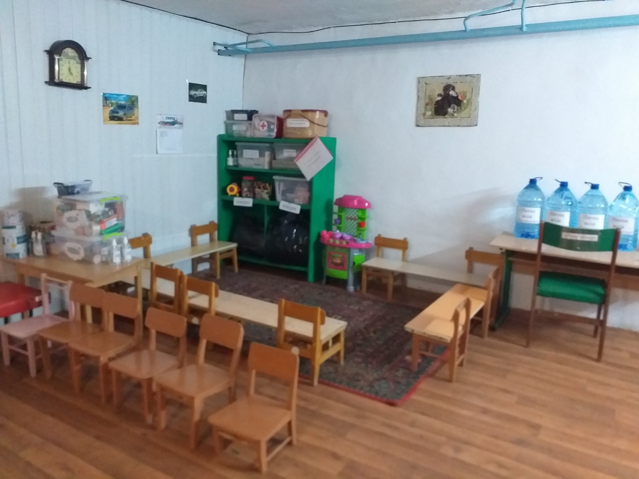
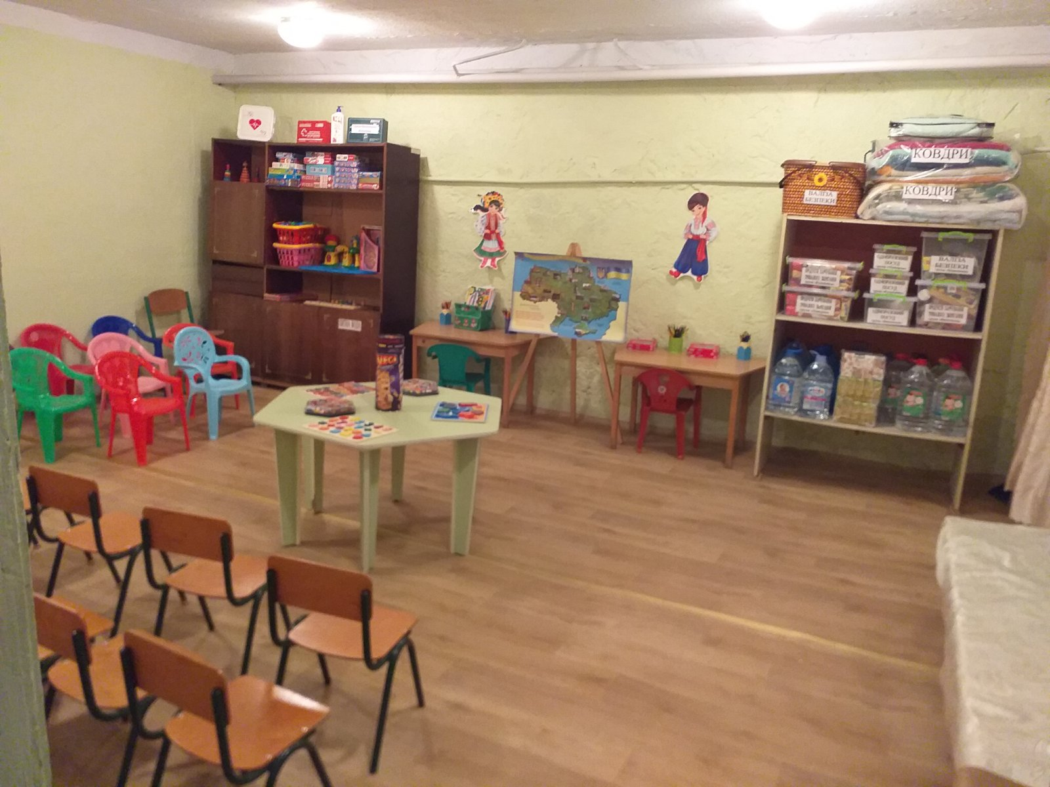
Тимчасове укриття ЗДО №25 «Малюк»

Slide 14
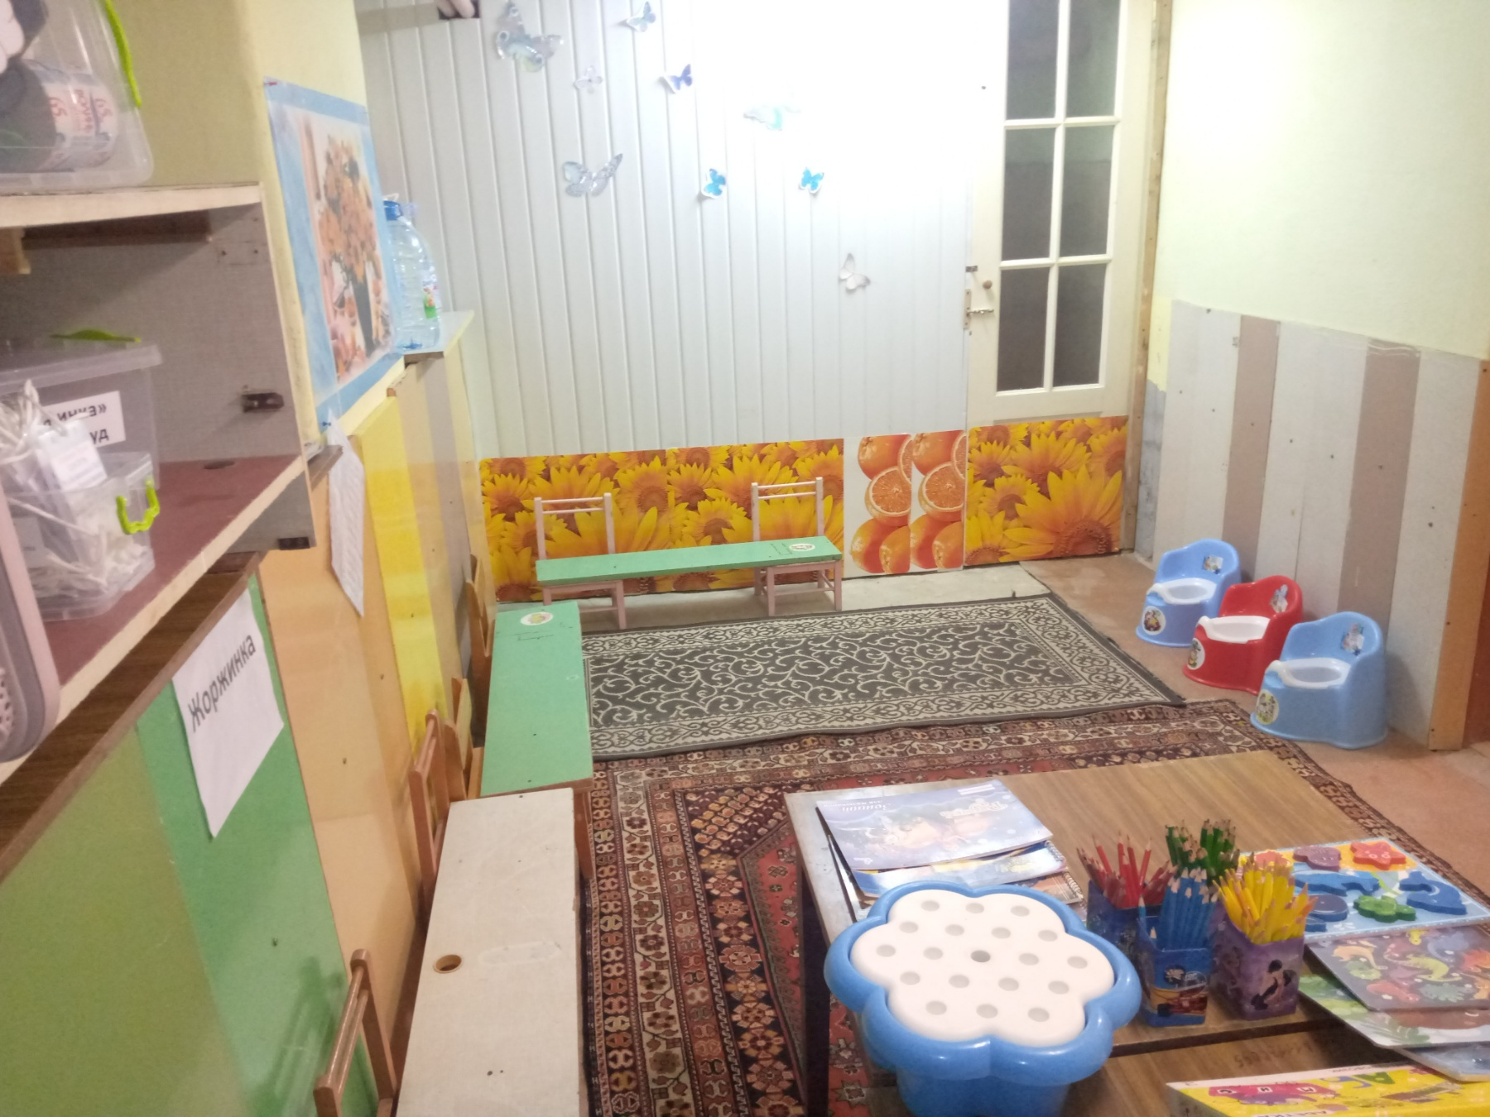
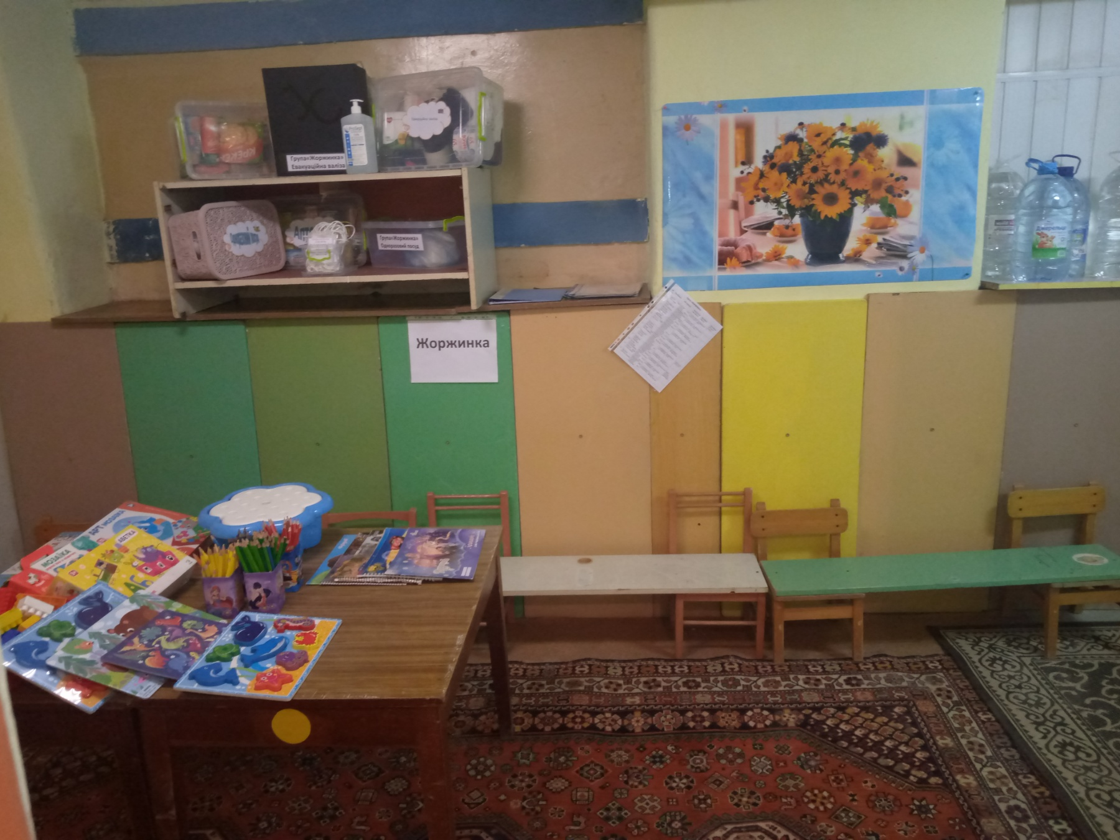

Slide 15
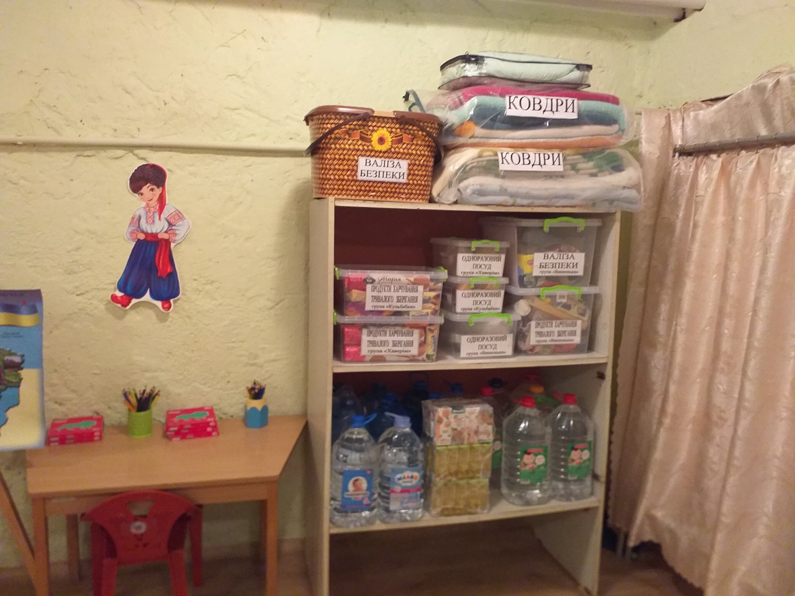
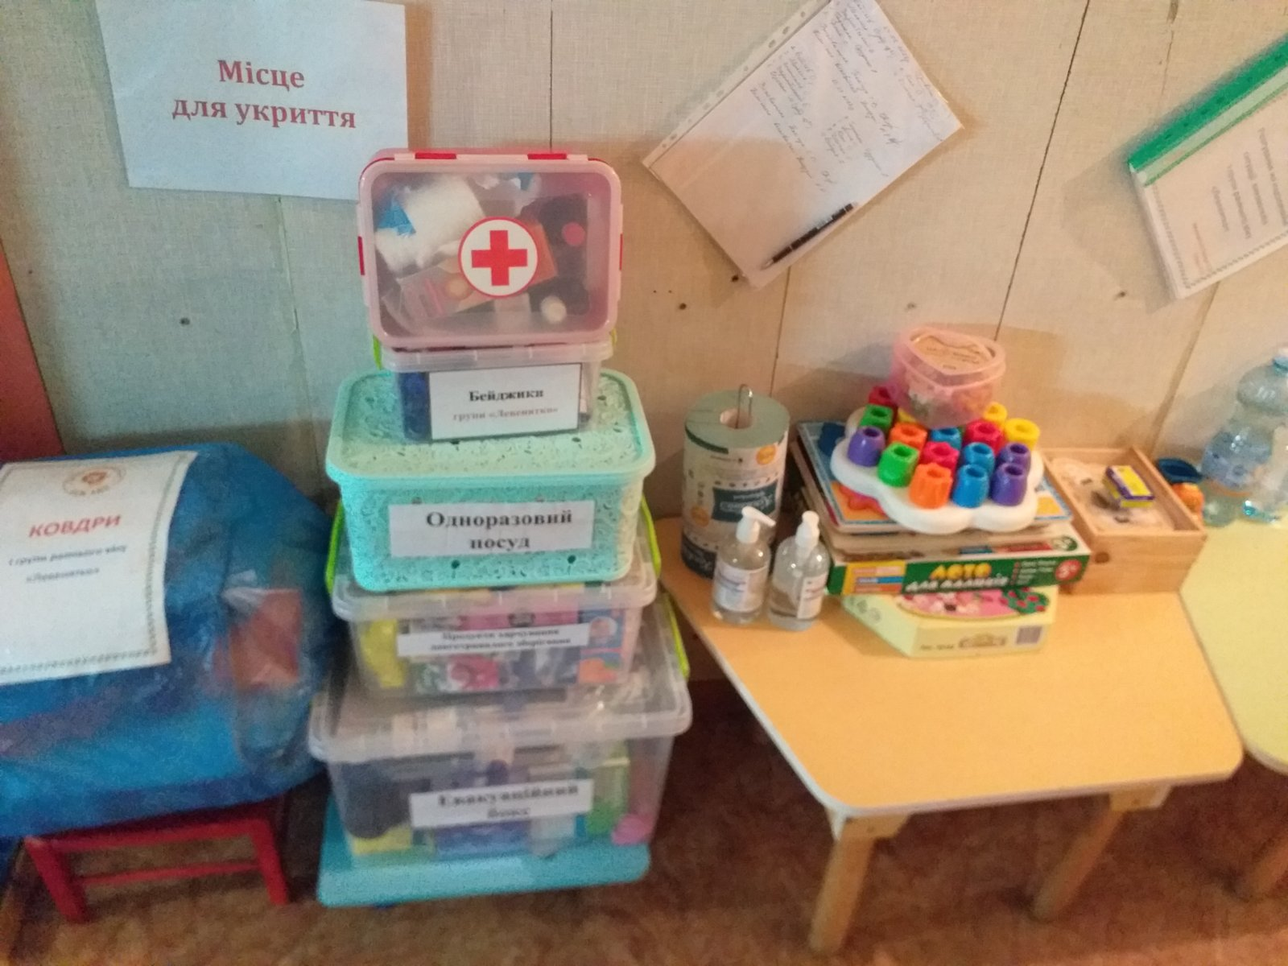
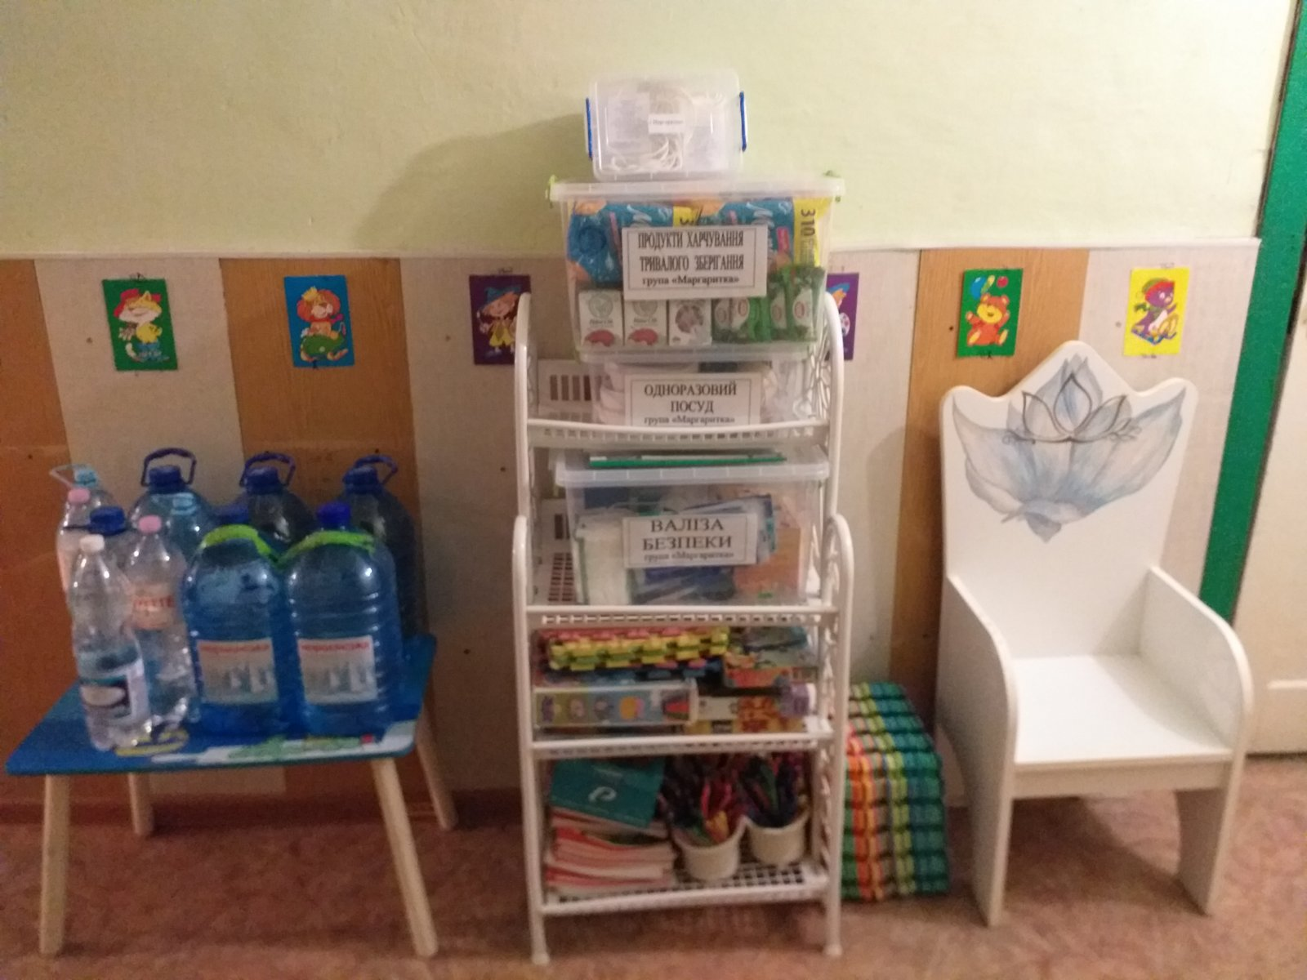

Slide 16
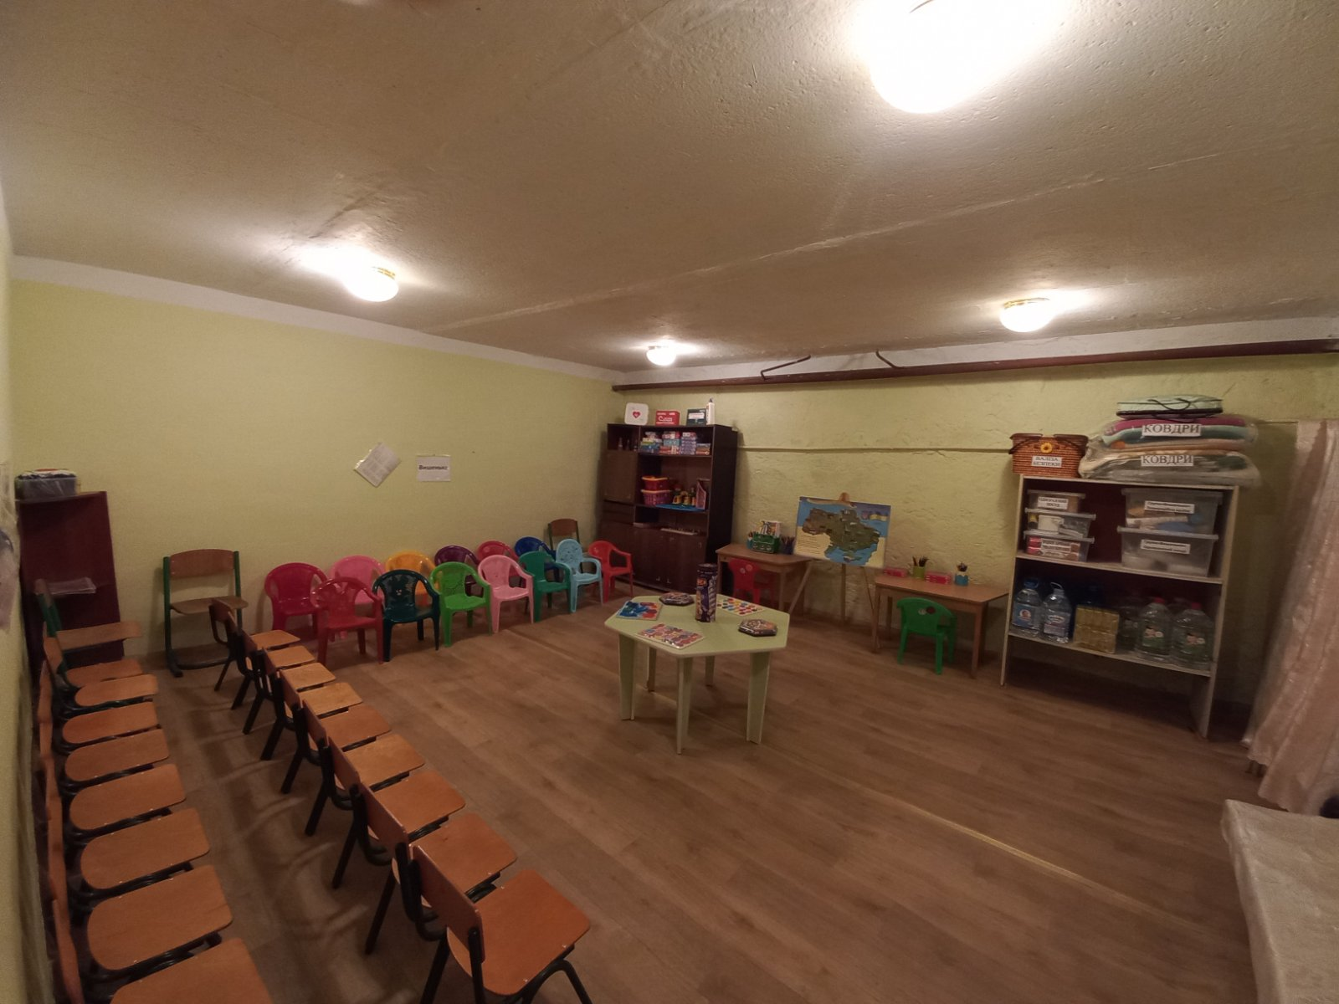
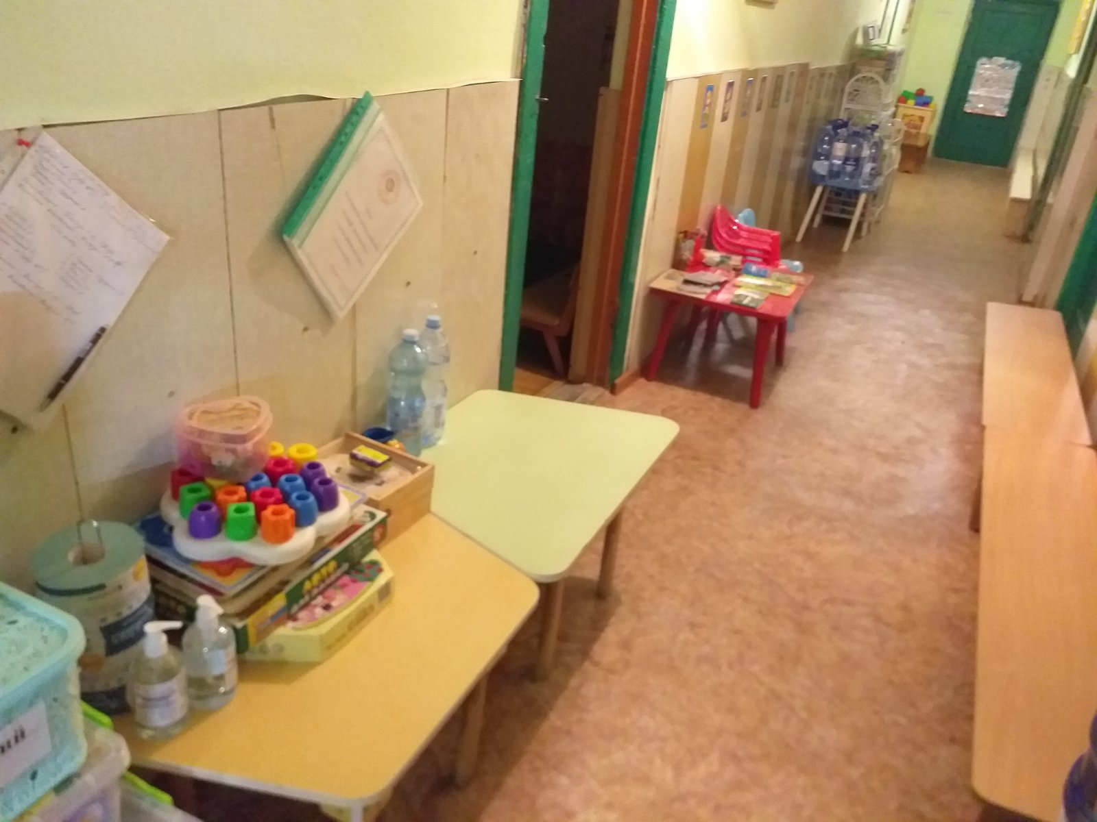

Slide 17
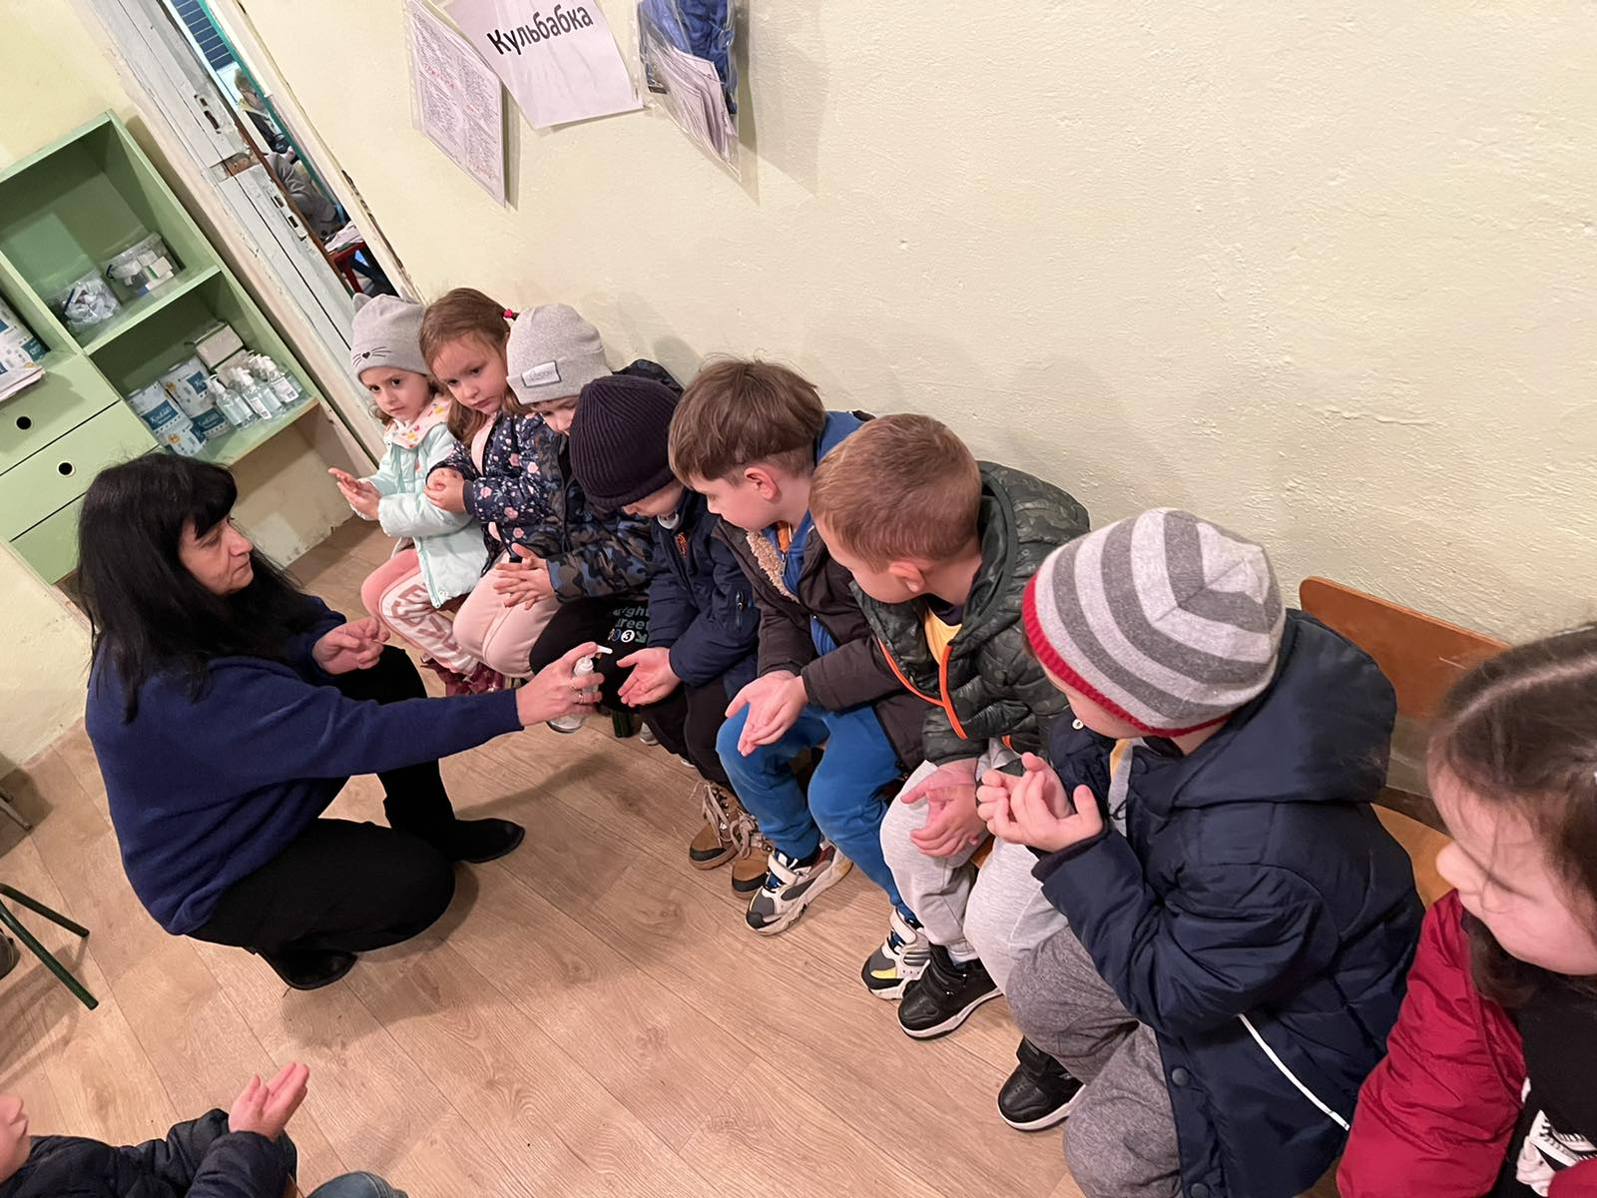
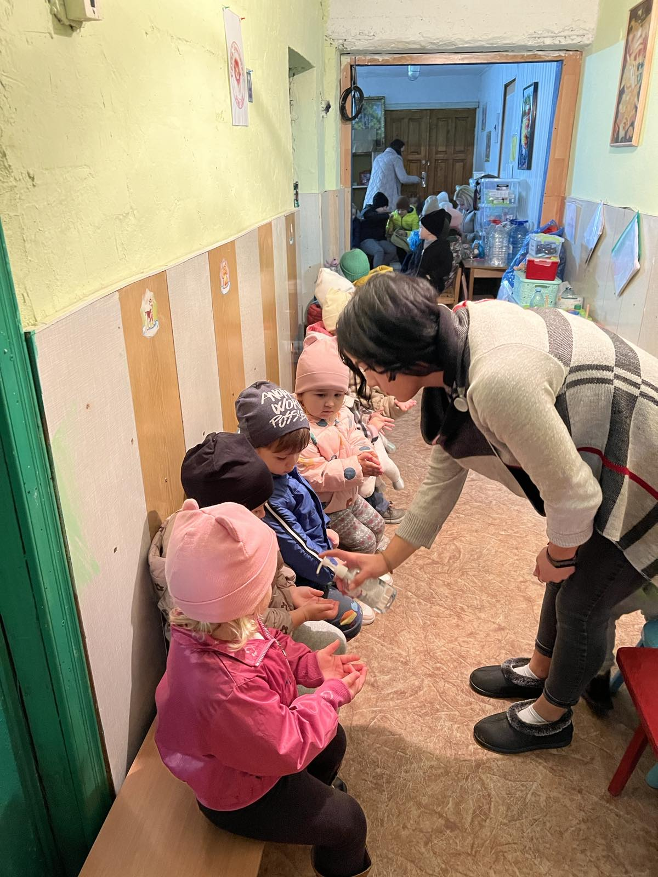

Slide 18
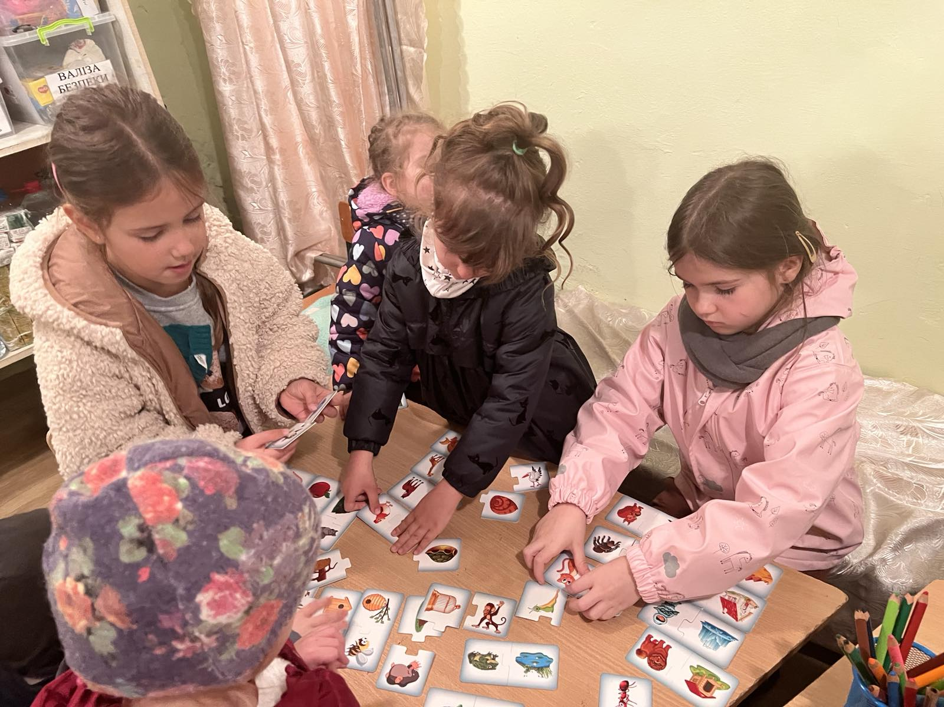
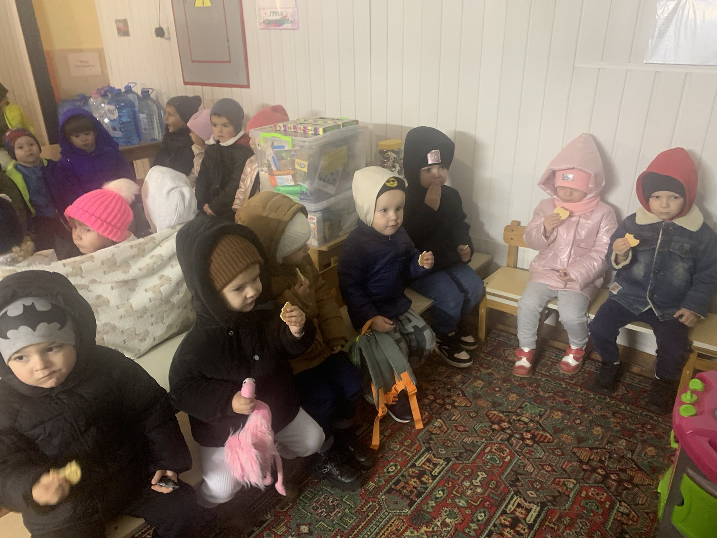
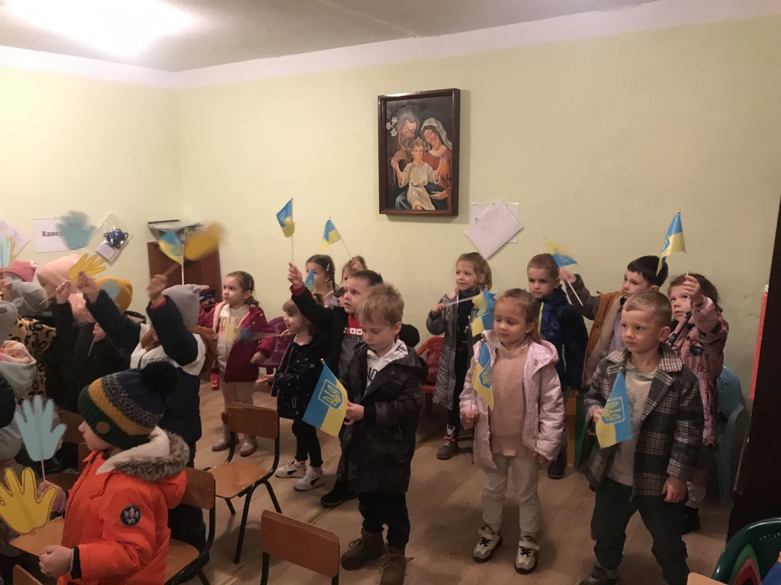

Slide 19
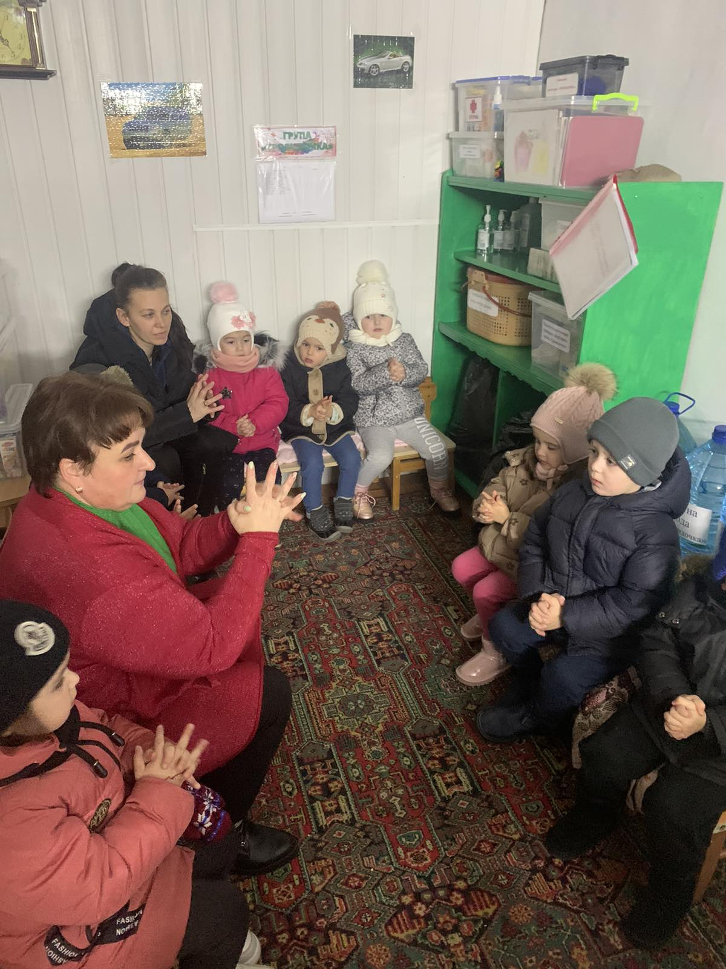
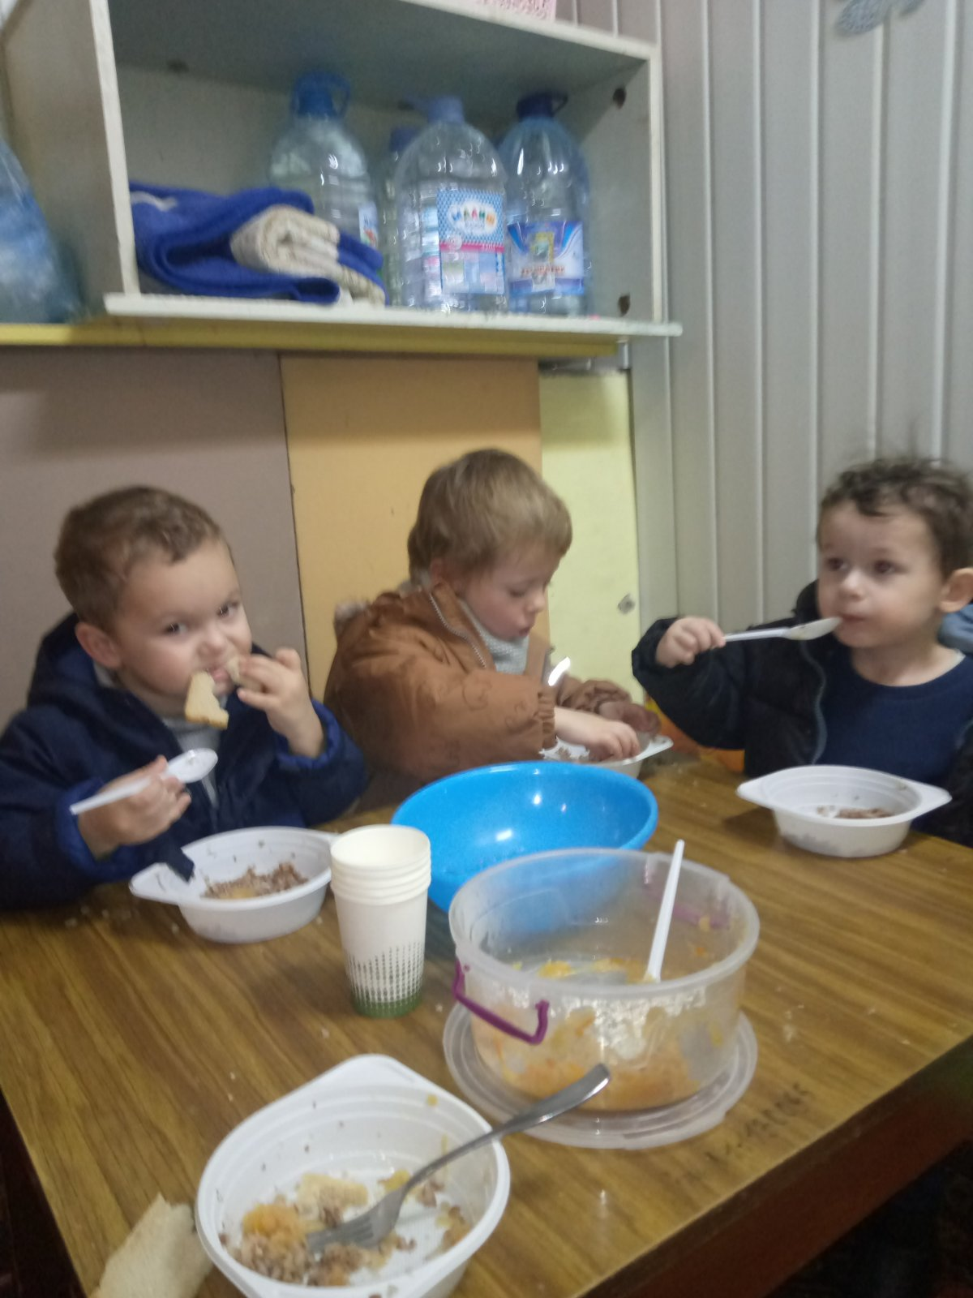

Slide 20
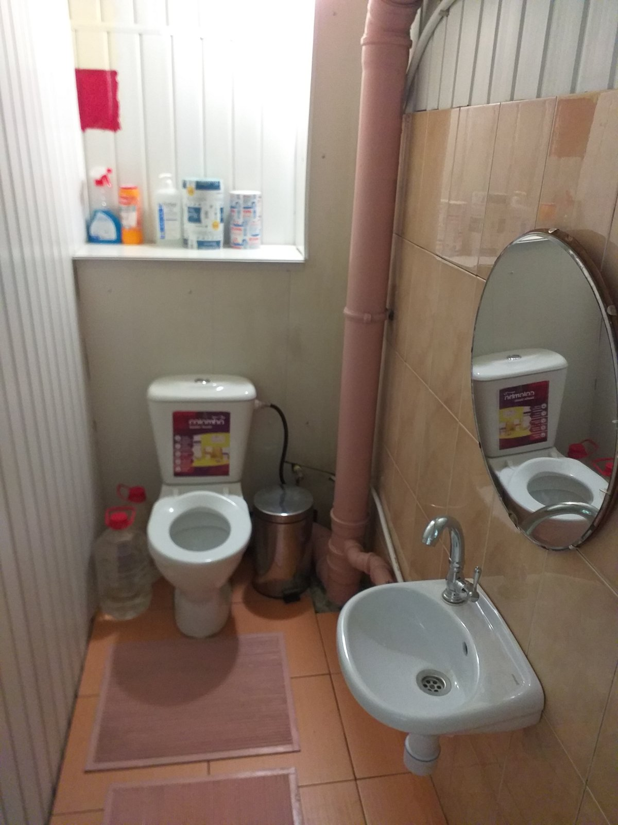
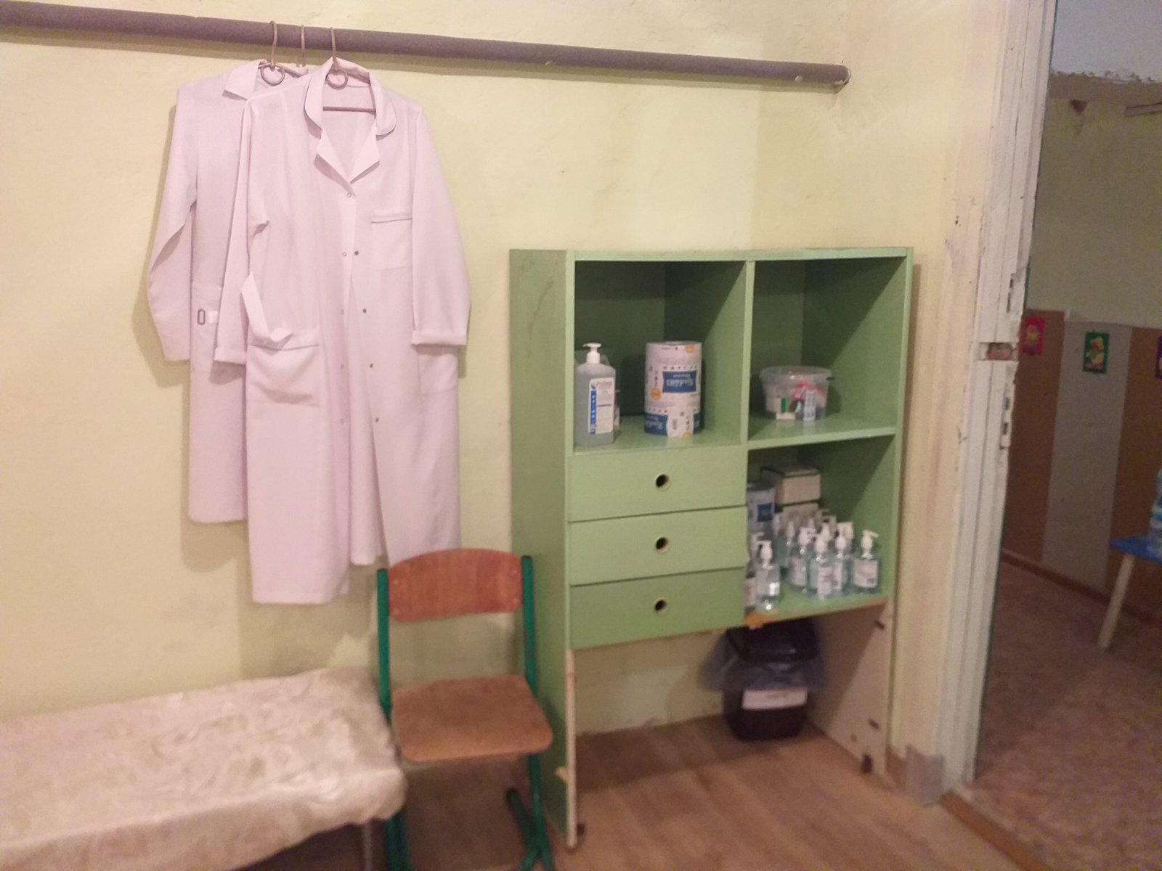

Slide 21
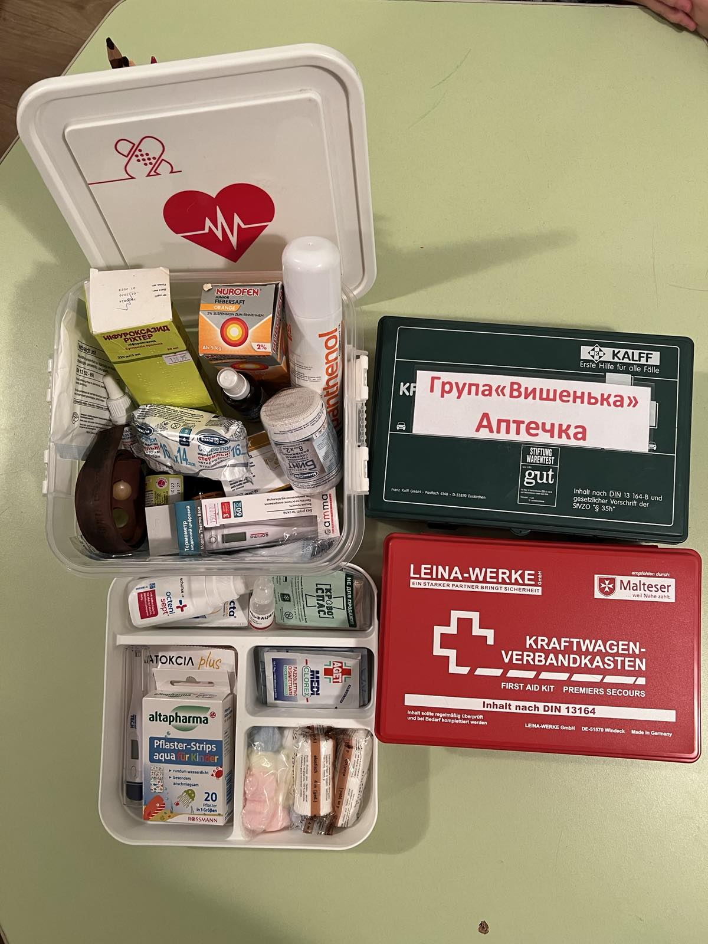
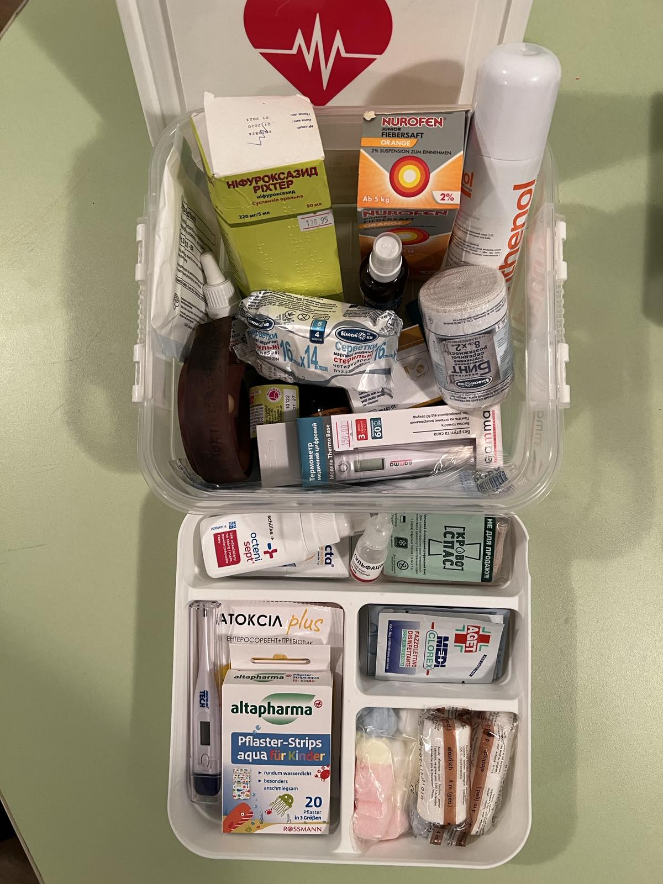

Slide 22
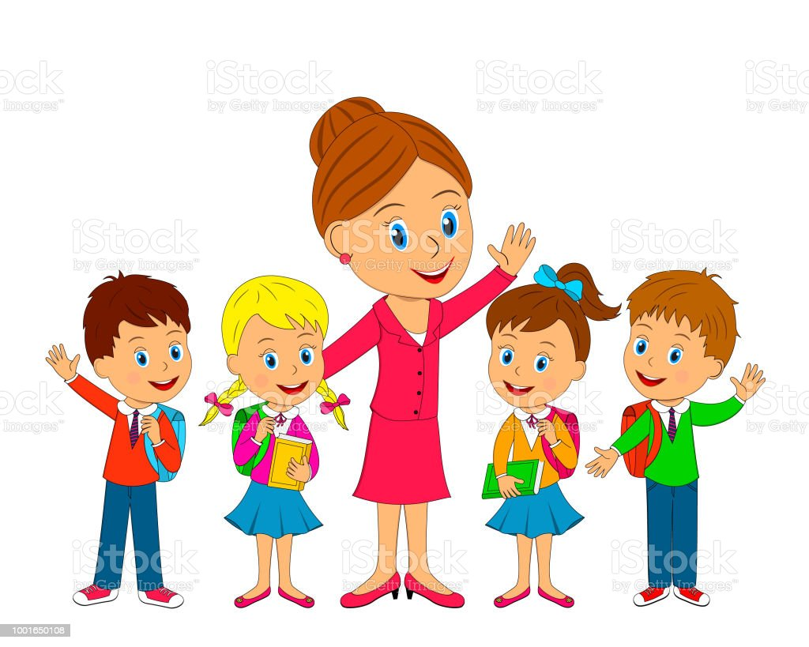
Пам’ятай!!!
Виконання цих простих правил – запорука твоєї БЕЗПЕКИ
Уважно прислухайся до порад
Бажаємо МИРНОГО неба,
СПОКІЙНОГО дня,
ГАРНОГО
настрою

